Slide 1
عارِضَةٌ مُرافِقَةٌ لِلدُّروسِ
نَتَعَلَّمُ الْعُلُوْمَ وَالتِّكْنُولُوجيا
الصَّفُّ الأوَّلُ
دَورَةُ فُصولِ ٱلسَّنَةِ
اَلفَصْلُ ٱلثِّاني : جاءَ ٱلشِّتاءُ
النباتات
الصور برعاية pixabay
Notes:
תת הפרק השלישי צמחים ובעלי חיים בחורף עוסק בתופעות הקשורות בהתנהגות בעלי חיים ובצמחים בעונת החורף.
במצגת זו נתמקד בצמחים בחורף.

Slide 2
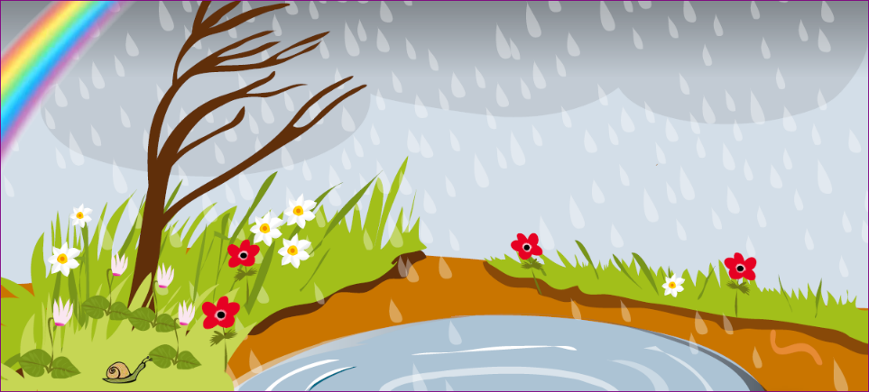
اَلنَباتاتُ والكائناتُ ٱلحيَّةُ في ٱلشِّتاءِ
مَهَمَّةٌ(جولة): مَنْظَرُ ٱلبيئَةِ في ٱلشِّتاءِ (صفحة 69)
جولة
Notes:
הסיור נועד להתרשמות מהתופעות העונתיות האופייניות לצמחים, כמו נביטת צמחים.
ופריחה של צמחים מסוימים. בסיור אפשר להתרשם גם מתופעות אופייניות לבעלי החיים בעונה זו, כמו
בעלי חיים שפעילים דווקא בחורף (שבלול השדה, שַלשוֹל וחולד) ובהתאמותיהם למזג האוויר החורפי.
כשיוצאים לסיור נתרשם מכל התופעות שנפגוש. למרות שבשיעורים הבאים נתמקד בצמחים לא נוכל ולא נכון להתעלם מתופעות הקשורות בבעלי חיים.
לפני הסיור מקיימים שיח לגבי מה שהם מצפים לפגוש בשדה. לפני הסיור מומלץ לשיר עם הילדים את השיר לטיול יצאנו.

Slide 3
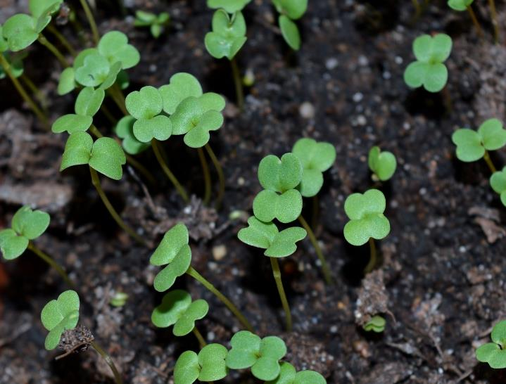
اَلنَباتاتُ في ٱلشِّتاءِ: بادِراتٌ
Notes:
אחד ממאפייני עונת החורף הוא נביטת זרעים של צמחי בר. נביטה היא תהליך שבו זרעים עוברים ממצב תרדמה למצב של פעילות, ומתחילה צמיחה.

Slide 4
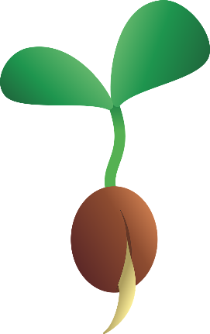
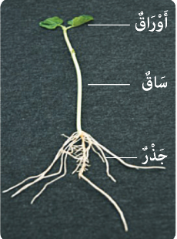
مَهَمَّةٌ: نَتَعَرَّفُ عَلى بادِراتِ ٱلنَّباتاتِ (الصفحات 70-71)
Notes:
מטרת הפעילות להכיר את איברי הנבט. כדי להכיר את אברי הנבט צריך להנביט זרעים (ראו הנחיות בחוברת).
התלמידים עורכים תצפית (בעזרת מגדלת) על נבטים, מכירים את שמות אברי הנבט ואחר כך מיישמים ידע בציור ובשיום האיברים.

Slide 5
مَهَمَّةٌ: حَديقَتي ٱلصَّغيرة (صفحة 72)
Notes:
לביצוע המשימה מומלץ להשתמש בזרעי צנוניות או עדשים שחורים, שנובטים וגדלים במהירות. הזרעים האלה קטנים ואין צורך להתפיח אותם לפני הזריעה. מומלץ שכול תלמיד ותלמידה יכינו "גינה זעירה" משלהם כדי שיוכלו לקחת אותה הביתה ולהמשיך לטפל בה.

Slide 6
رابط لفيلم
Notes:
צופים בסרטון תהליך הנביטה. אפשר להמחיש את התופעה באמצעות תנועה:
מבקשים מהתלמידים להתכדר כמו כדור (זרע), אומרים להם "כעת יורד גשם". מבקשים
מהם להראות בתנועה את צמיחת הנבט תוך מעבר מהתכדרות לצמיחת שורשון (לדוגמה: שליחת רגל) ואחר כך לצמיחת הנצרון (לדוגמה: עמידה זקופה).

Slide 7
Notes:
באתר במבט מקוון, יחידת תוכן (חורף), משימה: נביט בנביטה - תצפית
במשימה התלמידים מנביטים זרעים ועוקבים אחר התפתחות הנבטים ואחר הגורמים לנביטה.

Slide 8
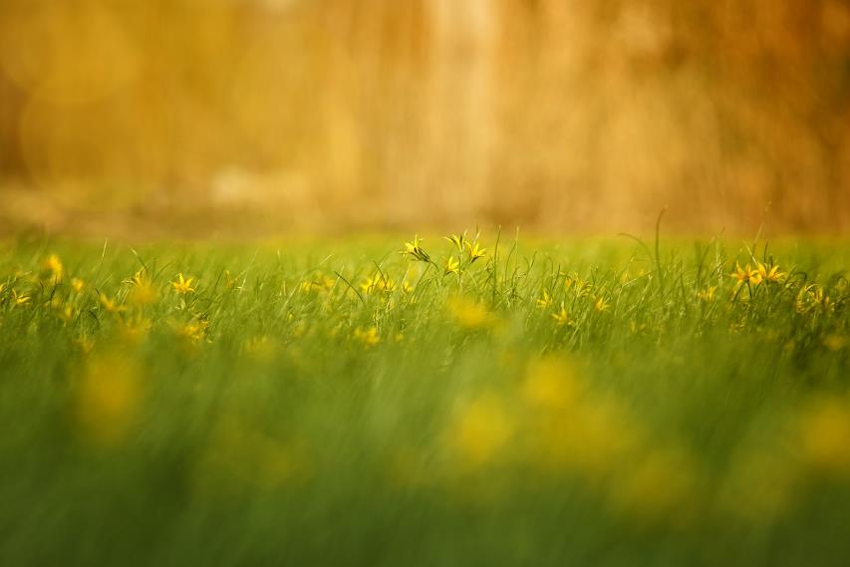
اَلنَّبَاتاتُ ٱلبورُ في ٱلحَقْلِ (صفحة 73)
Notes:
צמחי בר בשדה (שקופיות 12-9): בעונת החורף יש פריחה מעטה של מיני צמחים, אך יש צמחים שפורחים בעונה זו: כלניות, נרקיסים, רקפות וסביונים. קוראים את קטע המידע ומקיימים שיח על תוכנו.
שואלים:
אילו צמחים פורחים בחורף?
כיצד הם נקראים?
מדוע הם נקראים כך? להם?
מהו צמח מוגן?
מדוע ומפני מי צריך להגן עליהם?
מציגים את תמונות הצמחים בשקופיות 12-9.
זאת ההזדמנות גם להכיר את המושג צמחים מוגנים, שאסור לקטוף אותם. הכרת המושג פרחים מוגנים מאפשרת לדון עם התלמידים על שמירת הסביבה ובמקרה זה על שמירת מגוון הצמחים בטבע.

Slide 9
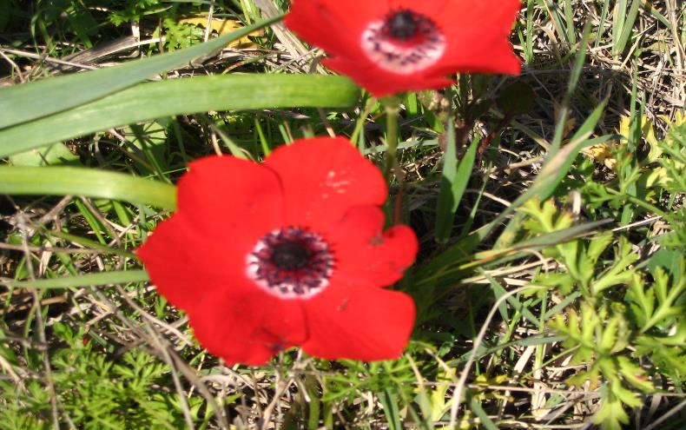
شَقائِقُ ٱلنُّعمَانِ
شَقائِقُ ٱلنُّعمَانِ

Slide 10
عَصَا ٱلرَّاعي
اغنية : عَصَا ٱلرَّاعي

Slide 11
ٱلنَّرْجِسُ
النرجس

Slide 12
ٱلصُّفَّيْرُ
اغنية ٱلصُّفَّيْرُ

Slide 13
Notes:
באתר במבט מקוון, בספר הדיגיטלי, משימה: מי פורח בחורף?, עמוד 73

Slide 14
Notes:
בחורף חלק מהעצים נותנים פרי כמו עצי הדר.
באתר במבט מקוון, יחידת תוכן (חורף), משימה: פרי הדר - בריא גם נהדר.
המשימה מזמנת עריכת תצפיות וניסוי שמטרתם לחקור את פירות ההדר, עורכים השוואה על הדומה והשונה ומסיקים מסקנות.

Slide 15
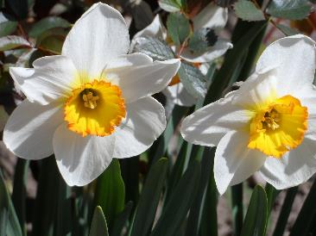
ماذّا تَعَلَّمْنا؟
المُصطَلَحات التي تَعَلَّمناها
Notes:
מסכמים בעזרת היגדי הסיכום שבתבנית מה למדנו?
מקריאים את ההיגדים ומבקשים מהתלמידים להשלים בקול רם מילים חסרות. ראו דוגמה.
בַּחרֶֹף נוֹבְטִים בִּשְׂדוֹת הַבַּר _______ רַבִּים.
נְבָטִים הֵם ______ צְעִירִים.
בַּחֹרֶף פּוֹרְחִים צְמָחִים בִּשְׂדוֹת הַ_____.
חֵלֶק מֵהַצְמָחִים מוּגַנִים.
צִמְחֵי בַּר ______ אָסוּר לִקְטֹף.

